Slide 1
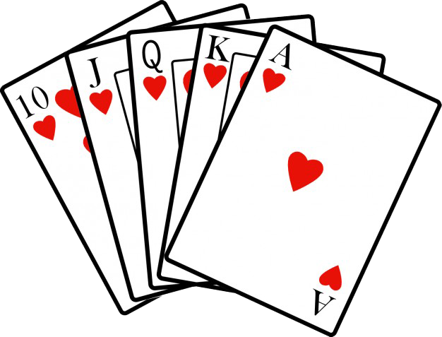
Royal Hearts
matkasse

Slide 2

Systembeskrivning
API – Tomcat, Jersey REST
Webklienten
Android

Slide 3

Github
Vad är GitHub?
struktur på källkod
Kodexempel

Slide 4

Databas
MySQL
Many to many
Användare
Städer
Affär
Grossist
Kategorier
Produkter
Kundvagn

Slide 5
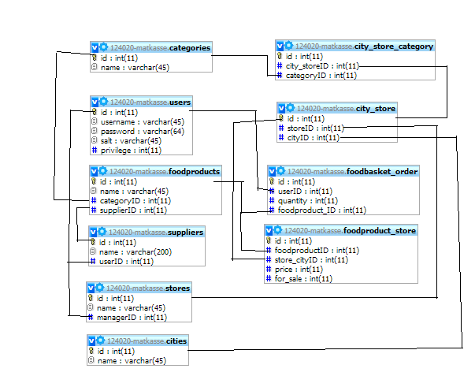

Slide 6

Redmine
Stories och sprintar
Buggar, kodning.. Vem har gjort vad?

